Slide 1


Environnement et métiers verts: Métiers prioritaires sur le Bassin Hainaut Centre
Septembre 2023

Slide 2
Identifications des thématiques communes
Les thématiques communes de l’IBEFE comprennent :
Une liste des métiers prioritaires pour le développement de la programmation de l’offre : métiers prioritaires à créer et à maintenir
Des recommandations sur des métiers, ainsi que sur d’autres enjeux transversaux et globaux : adaptation du contenu ou de la pédagogique de certaines offres, orientation et promotion des métiers, places de stages et alternance, partage des équipements pédagogiques, etc.

Slide 3
Identifications des thématiques communes
Les Métiers Prioritaires « Création » : L’IBEFE formule une « recommandation de création » lorsque l’offre actuelle d’enseignement et/ou de formation est estimée insuffisante ou mal répartie géographiquement pour couvrir les besoins socio-économiques du territoire ou que les parcours de formation sont estimés incomplets.
Les Métiers Prioritaires «Maintien» : L’IBEFE formule une « recommandation de maintien » lorsque l’offre d’enseignement et/ou de formation existante est suffisante et nécessaire pour assurer la continuité des parcours de formation, l’équilibre géographique de l’offre et pour couvrir les besoins socio-économiques identifiés dans le bassin.

Slide 4


Offre de formation/enseignement
& Métiers Prioritaires de l’IBEFE Hainaut-Centre
Environnement et métiers verts

Slide 5
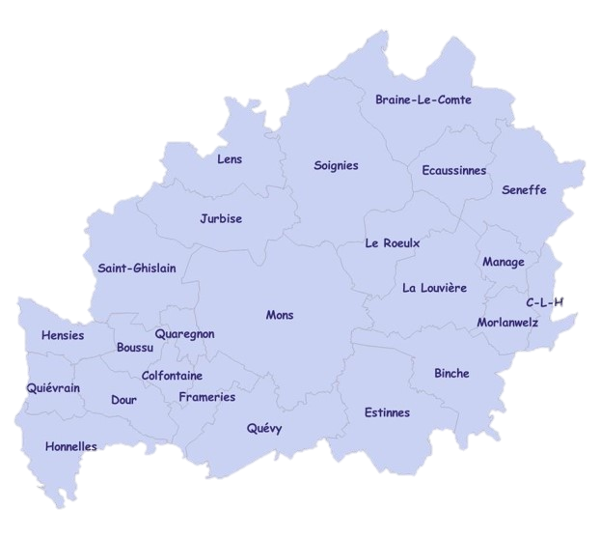
Aperçu des opérateurs
FOREM
Horeca, Alimentation, Tourisme
Promotion
sociale
CTA
IFAPME
Enseignement
qualifiant
Validation des
compétences
Enseignement spécialisé
OISP
 | Opérateurs | Unités de comptage 2023
 | Enseignement PE | Inscrits au 15 janvier 2022 (3ème degré)
 | Enseignement Alt. | Inscrits au 15 janvier 2022 (3ème degré)
 | Enseignement spécialisé | Inscrits 2021-22
 | Forem | Contrats 2022 (DE, Etudiants, travailleurs)
 | IFAPME | Inscrits 2021-22
 | Promotion sociale | Données 2020-21
 | Centre de compétence | Contrats 2022 (DE, Etudiants, travailleurs)
 | CISP | Inscrits 2021

Slide 6
5 métiers prioritaires identifiés en 2022 dans les
Thématiques Communes de l’IBEFE Hainaut-Centre
Métiers Prioritaires « Création »
Grimpeur-Elagueur (FI)
Métiers prioritaires au « Maintien »
Agent qualifié dans les métiers du cheval
Grimpeur-Elagueur (FA)
Agent horticole en culture maraîchère
Agent agricole polyvalent
Valoriste généraliste

Slide 7
Actualisation des métiers prioritaires :
Propositions 2023
Métiers Prioritaires « Création »
Grimpeur-Elagueur (FI)
Métiers prioritaires au « Maintien »
Agent qualifié dans les métiers du cheval
Grimpeur-Elagueur (FA)
Agent horticole en culture maraîchère
Agent agricole polyvalent
Valoriste généraliste
NEW : Expert en sécurité, hygiène et environnement (FA)
NEW : Expert en sécurité, hygiène et environnement (FI)
NEW : Valoriste en construction
NEW : Installateur/ Conseiller en énergies renouvelables (FA)

Slide 8

Proposition d’actualisation des métiers prioritaires 2023 pour le secteur Environnement et Métiers Verts
5 métiers pour lesquels les recommandations 2022 de l’IBEFE restent identiques.
3 nouveaux métiers entrent dans la liste des métiers prioritaires 2023 :
  Expert en sécurité, hygiène et environnement : → Maintien FI et Création FA
  Valoriste en construction : → Création FI et FA
  Installateur/Conseiller en énergies renouvelables : → Création FA
En resumé
Je communique mon avis à l’IBEFE

Slide 9
Environnement et Métiers Verts
Métiers Prioritaires IBEFE – Données, cartos et recommandations

Slide 10
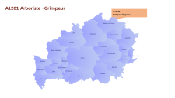
A1201 Arboriste -Grimpeur
Recommandation 2022 de L’IBEFE Hainaut Centre
Création Formation initiale
Maintien pour adultes
Le métier est attractif sur le marché de l’emploi même si cela ne se répercute pas vraiment au niveau des offres d’emploi diffusées sur le Bassin. Au niveau de la formation pour adultes, l’offre de formation sur le territoire, actuellement assurée par l’IFAPME, semble suffisante d’autant que le Centre de compétence « Métiers Verts » situé à Ath a vocation à intervenir sur l’ensemble du territoire wallon, et peut également proposer des formations en délocalisé. L’IBEFE soutient la création d’une offre au niveau de la formation initiale et souligne que la dimension « arboriste » est intéressante à mettre en oeuvre dans son aspect connaissance et préservation des végétaux.
Opportunités d’emploi (Janvier 2022 à octobre 2022)
Baisse des opportunités d’emploi gérées par Le Forem en Wallonie (28 OE en 2021)
Tension marché du travail
Pas identifié comme métier en pénurie 2023 en Wallonie
Enseignement & Formation
Enseignement :
Pas d’opportunités d’emploi pour le métier en HC , 19 en Wallonie
Pas de filière sur la Bassin
Nouveaux Profils SFMQ produit en 2023 : Arboriste- Grimpeur
L’offre se développe peu et propose uniquement & filière à l’IFAPME
Reconduction 2023 : Création en formation initiale et maintien en formation pour adultes
L’offre reste très peu développée et la production d’un nouveau profil SFMQ devrait faciliter la mise en œuvre de filière dans la formation initiale

Slide 11
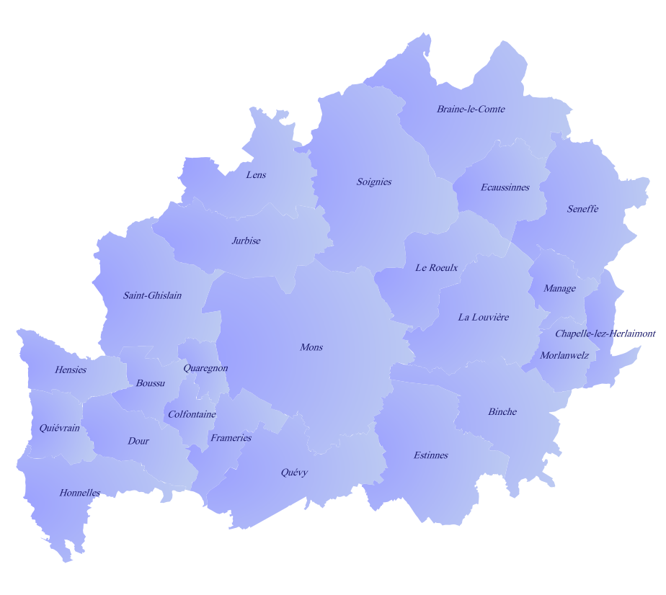
A1201 Arboriste -Grimpeur
IFAPME
Grimpeur élagueur

Slide 12
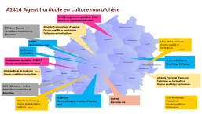
A1414 Agent horticole en culture maraîchère
Recommandation 2022 de L’IBEFE Hainaut Centre
Création Formation initiale
Création pour adultes
Même si l’élan suscité par la crise sanitaire semble s’essouffler, l’IBEFE constate un retour aux valeurs des circuits courts qui constitue une opportunité de développement pour ce métier. Plus globalement, elle souligne aussi l’intérêt de la mise en œuvre de formations de type « Maraicher bio sur petite surface » pour lesquelles il est indispensable d’intégrer des compétences relatives à la gestion d’entreprise. Des modules complémentaires sur les premières transformations de produits (Lavage découpage-emballage) et sur la valorisation de la production qui présente des défauts pourraient aussi s’avérer pertinents. Au niveau de l’enseignement qualifiant, un nouveau profil « Agent horticole en cultures maraichères » devrait être prochainement programmable.
Opportunités d’emploi (Janvier 2022 à octobre 2022)
Baisse des opportunités d’emploi gérées par Le Forem ( 71 OE publiées en 2021 en Wallonie)
Tension marché du travail
Fonction critique 2023 en Wallonie
Enseignement & Formation
Enseignement :
6 opportunités d’emploi pour le métier (43 en Wallonie)
2 nouvelles filière en ALT
Profils SFMQ produit en 2021 :
Reconduction 2023 : Création en formation initiale et pour adultes

Slide 13
A1414 Agent horticole en culture maraîchère
EPSIS Enseignement spécialisé - EPSIS :
Ouvrier en exploitation horticole
EAFC Jean Meunier
Horticulture maraichère et décorative
Athénée Provincial Jean d’Avesnes
Ouvrier qualifié en horticulture
Technicien en horticulture
CEFOP
Assistant éco-rural
CEFA –IEPS Léon Hurez
Ouvrier qualifié et horticulture
La Renouée
Horticulture
New
Enseignement spécialisé - EPSESCF
Ouvrier en exploitation horticole
La Ferme Delsamme
Maraichage biologique
Athénée Royal de Quiévrain
Ouvrier qualifié en horticulture
New
Athénée Provincial Warocqué
Technicien en horticulture
Ouvrier qualifié en horticulture
EAFC Colfontaine - Jurbise Horticulture maraichère et décorative
Le plein air
Bio maraîchage et entretien d’espaces verts
IFAPME
Maraîcher bio
CEFA Morlanwelz (Trazegnies)
Ouvrier qualifié en horticulture
CEFA Mons-Houdeng
Ouvrier en exploitation horticole
New

Slide 14
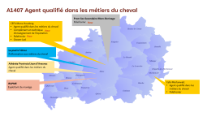
A1407 Agent qualifié dans les métiers du cheval
Recommandation 2022 de L’IBEFE Hainaut Centre
Maintien Formation initiale
Maintien pour adultes
Les acteurs de terrain soulignent le caractère porteur de ces métiers. Les opportunités d’emploi transitent par des réseaux spécifiques ce qui explique qu’elles soient peu visibles dans les données à disposition de l’IBEFE. L’offre d’enseignement et de formation, autour de l’Hippodrome de Wallonie, est bien présente sur le territoire avec une diversité d’opérateurs et publics cibles qui paraît pertinente. L’IBEFE recommande donc d’assurer le maintien de cette offre à son état actuel.
Opportunités d’emploi (Janvier 2022 à octobre 2022)
Baisse des opportunités d’emploi gérées par Le Forem ( 29 OE publiées en Wallonie en 2021)
Tension marché du travail
Pas identifié comme métier en pénurie 2023 en Wallonie
Enseignement & Formation
Enseignement :
1 opportunités d’emploi pour le métier (19 en Wallonie)
2 Nouvelles filières en ALT
Reconduction 2023 : Maintien en formation initiale et pour adultes

Slide 15
A1407 Agent qualifié dans les métiers du cheval
Prom Soc Secondaire Mons Borinage
Palefrenier
CEFA Mons-Houdeng
Agent qualifié dans les métiers du cheval
Complément en technique d’enseignement de l’équitation
Palefrenier
Groom-Lad
New
New
New
Le pied à l’étrier
Préformation aux métiers du cheval
Athénée Provincial Jean d’Avesnes
Agent qualifié dans les métiers du cheval
IFAPME
Exploitant de manège
Cefa Morlanwelz
Agent qualifié dans les métiers du cheval
Palefrenier

Slide 16
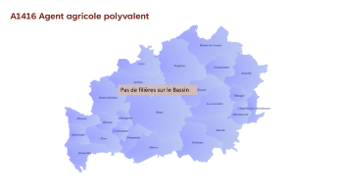
A1416 Agent agricole polyvalent
Recommandation 2022 de L’IBEFE Hainaut Centre
Création Formation initiale
Création pour adultes
L’offre de formation et d’enseignement pour ce métier est inexistante sur le Bassin. Elle pourrait être développée en cohérence avec le profil métier actuellement travaillé au niveau du SFMQ pour faciliter l’accès à un secteur qui, avec les évolutions techniques et technologiques, est de moins en moins ouvert au personnel non qualifié.
Opportunités d’emploi (Janvier 2022 à octobre 2022)
Hausse des opportunités d’emploi gérées par Le Forem ( 27 OE publiées en 2021)
Tension marché du travail
Pas identifié comme métier en pénurie 2023 en Wallonie
Enseignement & Formation
Pas de filières sur la bassin
41 opportunités d’emploi pour le métier
Reconduction 2023 : Création en formation initiale et pour adultes

Slide 17
A1416 Agent agricole polyvalent
Pas de filières sur le Bassin

Slide 18
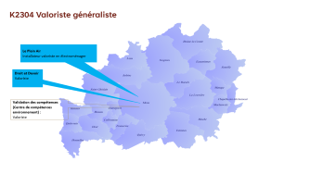
K2304 Valoriste généraliste
Recommandation 2022 de L’IBEFE Hainaut Centre
Création Formation initiale
Création pour adultes
Le métier présente des potentialités réelles de développement pour le futur. Avec l’essor de l’économie circulaire, la tendance à appréhender le déchet comme une matière première va encore se renforcer. Le métier est accessible à des profils peu qualifiés mais une professionnalisation est indispensable. Au niveau des opérateurs de formation initiale, un nouveau profil de valoriste pourra être organisé dans l’enseignement en alternance et dans le spécialisé dès la rentrée 2022. L’IBEFE relève enfin l’opportunité de développer, à côté de l’offre de valoriste généraliste, des modules complémentaires de valorisation des déchets adaptés aux différents secteurs et métiers. Il y a en effet une augmentation des besoins et de la demande de personnel capable de faire un "tri" sur ce qui est réparable, revalorisable ou ce qui doit être recyclé.
Opportunités d’emploi (Janvier 2022 à octobre 2022)
Hausse des opportunités d’emploi gérées par Le Forem ( 19 OE publiées en 2021)
Tension marché du travail
Pas identifié comme métier en pénurie 2023 en Wallonie
Enseignement & Formation
Enseignement
28 opportunités d’emploi pour le métier
Pas de filière sur le bassin
Offre peu développé mais stable sur le bassin
Reconduction 2023 : Création en formation Initiale et pour adultes

Slide 19
K2304 Valoriste généraliste
Le Plein Air
Installateur valoriste en électroménager
Droit et Devoir
Valoriste
Validation des compétences (Centre de compétences environnement) :
Valoriste
Notes:
MAJ : enseignement ordinaire et spécialisé : rien

Slide 20

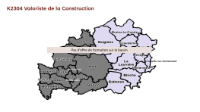
K2304 Valoriste de la construction
Recommandation 2022 de L’IBEFE Hainaut Centre
Pas de recommandation pour 2022
C’est dans le secteur de la construction que l’on trouve le plus de déchets mais c’est également le domaine dans lequel il y a le plus de possibilités de réemploi. De nouvelles perspectives pour les matériaux de réemploi apparaissent. Celle-ci vont inciter les entreprise à travailler différemment, les modèles de fonctionnement des entreprises de démolition sont amenés à changer et vont relocaliser l’emploi. Des modules complémentaires aux formations de la construction pourraient offrir de nouvelles perspectives aux travailleurs du secteur.
Opportunités d’emploi (Janvier 2022 à octobre 2022)
Hausse des opportunités d’emploi gérées par Le Forem ( 19 OE publiées en 2021)
Tension marché du travail
Le métier n’est pas repris dan la liste des fonctions critiques 2023 en Wallonie
Enseignement& Formation
Pas d’offre de formation sur le bassin
28 opportunités d’emploi pour le métier de Trieurs de déchets ménagers et industriels en HC (le valoriste en construction n’est pas repris dans la nomenclature Forem)
Deux nouveaux métiers pourraient intégrer le programme de formation du CDC Environnement :
Valoriste dans la construction ;
Inventoriste.
Profils formation de Valoriste généraliste au SFMQ édité en 2018
Reconduction 2023 : création formation initiale et pour adulte
Pas d’offre développée sur le Bassin

Slide 21
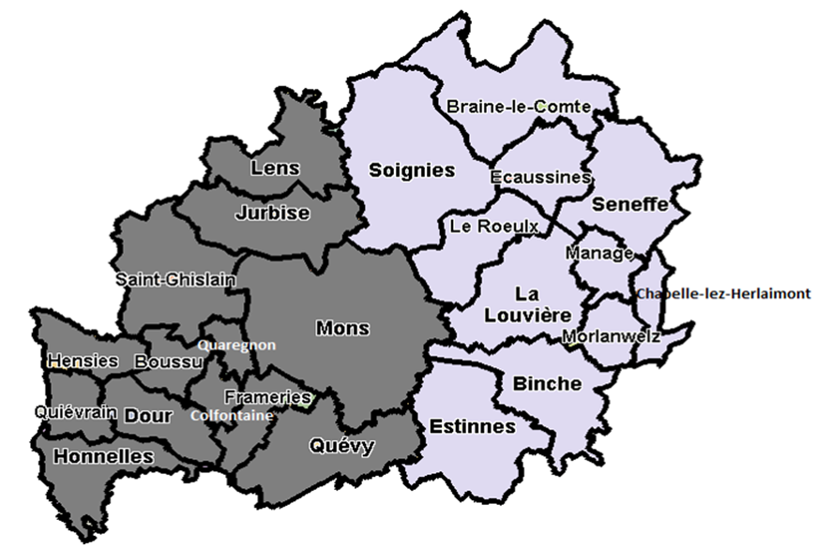
K2304 Valoriste de la Construction
Pas d’offre de formation sur la bassin

Slide 22
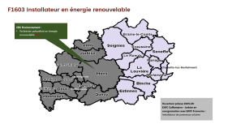
F1603 Installateur/Conseiller en énergies renouvelables
Recommandation 2022 de L’IBEFE Hainaut Centre
Pas de recommandation pour 2022
Opportunités d’emploi (Janvier 2022 à octobre 2022)
Tension marché du travail
Donnée non disponible
Enseignement& Formation
Enseignement
Données non disponible
Nouvelle offre de formation au CDC Environnement
Projet d’ouverture en promotion sociale
Pas d’offre sur la bassin
Reconduction 2023 : création formation pour adulte
L’offre existante au CDC rencontre beaucoup de demandes et le bassin offre peu d’autres formations spécifiques en énergies renouvelables. Au niveau du « Conseiller » des formations existent pour l’industrie et le tertiaire. L’offre pourrait être développée spécifiquement pour le renouvelable.

Slide 23
F1603 Installateur en énergie renouvelable
CDC Environnement :
Technicien polyvalent en énergie renouvelable New
Ouverture prévue 2023-24:
EAFC Colfontaine - Jurbise en coorganisation avec EAFC Frameries :
Installateur de panneaux solaires

Slide 24
Métiers/fonctions critiques et en pénurie en Wallonie (Forem 2023)
Intitulé | Pénurie | Critique
Conducteur / Conductrice de machines agricoles et forestières |  | x
Agent / Agente d'entretien des parcs et jardins |  | x
Horticulteur - maraicher / Horticultrice - maraichère |  | x
Expert / Experte en sécurité, hygiène et environnement | x
Désamianteur / Désamianteuse |  | x
5 métiers identifiés dans la liste FOREM 2023, parmi ceux-ci :
1 en pénurie de main d’œuvre
4 en difficulté de recrutement

Slide 25

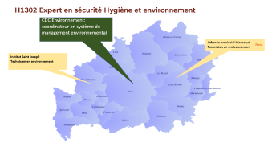
H1302 Expert en sécurité, hygiène et environnement
Métier Prioritaire « maintien » pour la formation initiale et « création » pour la formation pour adulte
Code Rome V3 | Intitulé métier | Pénurie | Fonction critique | Contexte | Proposition
H1302 | Expert en sécurité, hygiène et environnement |  | x | Opportunité d’emploi 25 opportunité sur le métier cadre technique de l’environnement Formation : 2 filières en enseignement de plein exercice dont 2 occurrences en difficulté de recrutement | Métier identifié en pénurie. L’offre de formation sur le Bassin est peu développée et pourrait être renforcée même si les compétences attendues relèvent prioritairement de l’Enseignement supérieur. En formation initiale, l’offre existante, qui peut constituer pour les élèves un tremplin vers les filières du supérieur, devrait être maintenue. Le profil de formation de cette OBG devrait cependant être revu pour mieux correspondre à la réalité de terrain.

Slide 26
H1302 Expert en sécurité Hygiène et environnement
CDC Environnement: coordinateur en système de management environnemental
Athenée provincial Warocqué
Technicien en environnement
New
Institut Saint Joseph
Technicien en environnement

Slide 27
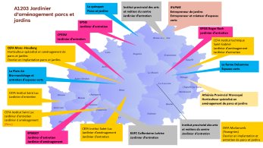
A1203 Jardinier d’aménagement parcs et jardins
Code Rome V3 | Intitulé métier | Pénurie | Fonction critique | Contexte | Proposition
A1203 | Jardinier d’aménagement en parcs et jardins |  | x | Opportunité d’emploi 136 opportunité sur le métier cadre technique de l’environnement Formation : | Fonction critique non identifiée comme en pénurie. L’offre de formation et d’enseignement existante semble suffisante pour couvrir les besoins sur le Bassin.

Slide 28
Le quinquet
Parcs et jardins
Institut provincial des arts et métiers du centre
Jardinier d’entretien
IFAPME
Entrepreneur de jardins
Entrepreneur et créateur d’espaces verts
A1203 Jardinier d’aménagement parcs et jardins
EPSIS
Jardinier d’entretien
EPSIS Roger Roch jardinier d’entretien
CPESM
Jardinier d’entretien
CEFA Institut technique Saint-Gabriel
Jardinier d’aménagement
Jardinier d’entretien
CEFA Mons -Houdeng
Horticulteur spécialisé en aménagement de parcs et jardins
Ouvrier en implantation parcs et jardins
La ferme Delsamme
Espaces verts
Le Plein Air
Bio-maraîchage et entretien d'espaces verts
CEFA Institut Saint Luc
Jardinier d’entretien
Athénée Provincial Warocqué
Horticulteur spécialisé en aménagement de parcs et jardins
CEFA Institut Saint Luc
Jardinier d’entretien
Jardinier d aménagement (New)
Institut provincial des arts et métiers du centre
Jardinier d’entretien
CEFA Morlanwelz (Trazegnies)
Ouvrier en implantation et entretien de parcs et jardins
CEFA Institut Saint-Luc
Jardinier d’aménagement
Jardinier d’entretien
EAFC Colfontaine Jurbise
Jardinier d’entretien
EPSESCF
Jardinier d’entretien
Jardinier d’aménagement

Slide 29
IBEFE Hainaut centre
065/32.77.72
065/32.76.12
isabelle.salmon@forem.be fabrice.debruyn@forem.be
http://www.bassinefe-hainautcentre.be/
Merci

